Slide 1


Lập Trình C#3
Bài 2: Configuration file và Static File

Slide 2
Mục tiêu
Kestrel Webserver
appsettings.json File
MiddleWare / Pipeline
Static file

Slide 3

Kestrel Webserver
Kestrel là web server dành cho ASP.NET Core
Kestrel là một HTTP web server mã nguồn mở (open source - https://github.com/aspnet/KestrelHttpServer)
Đa nền tảng (cross-platform-Windows, LINUX and Mac), hướng sự kiện (event-driven) và bất đồng bộ (asynchronous I/O)
Được thêm vào mặc định trong ứng dụng ASP.NET Core

Slide 4
Kestrel Webserver
Hiệu năng cao, viết bằng C#, tận dụng tối đa hiệu năng của .NET runtime
Sử dụng libuv - một thư viện I/O bất đồng bộ, đa nền tảng giúp xử lý request/response nhanh chóng, hiệu quả.
Hỗ trợ HTTP/2 và HTTP/3 (QUIC) cho kết nối nhanh hơn, giảm độ trễ
Tích hợp với các tính năng bảo mật của ASP.NET Core như middleware và authorization.
Hỗ trợ middleware cho phép mở rộng chức năng của Kestrel, ví dụ: logging, caching, comp

Slide 5
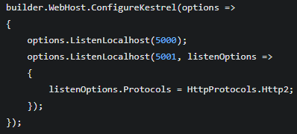
Sử dụng Kestrel
Mặc định: Khi tạo mới ứng dụng ASP.NET Core 8, Kestrel đã được cấu hình sẵn và sẽ tự động chạy khi ứng dụng được khởi động.
Cấu hình:
Có thể cấu hình Kestrel trong file Program.cs bằng cách sử dụng builder.WebHost hoặc builder.Host hoặc biến môi trường hoặc file cấu hình JSON
Cho phép tùy chỉnh các endpoint, chứng chỉ SSL, giới hạn kết nối và nhiều tùy chọn khác

Slide 6
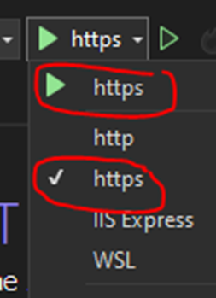
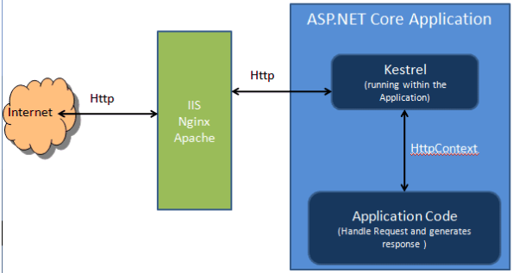
Sử dụng Kestrel
Mặc định ứng dụng Asp.net core chạy với server IIS, để chạy với Kestrel cần chọn lại server
Có thể dùng Kestrel kết hợp với các server khác tăng bảo mật

Slide 7
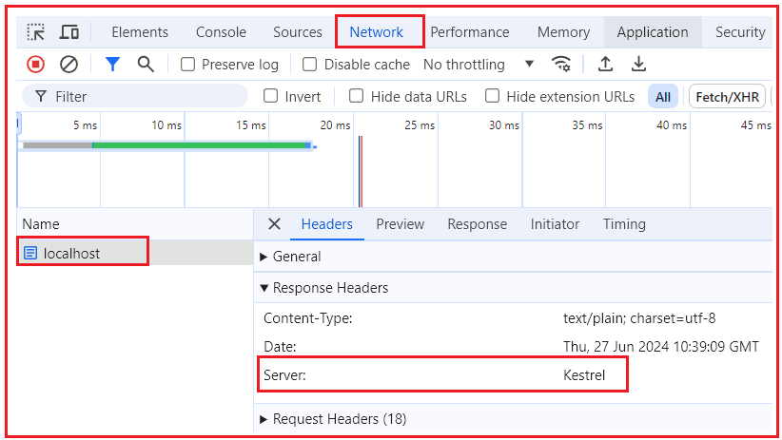
Sử dụng Kestrel
Có thể kiểm tra Kestrel Web Server thông qua browser developer tool

Slide 8
File cấu hình trong ASP.NET Core
Cấu hình là các tham số hoặc các cài đặt cụ thể cung cấp cho ứng dụng khi nó chạy
Các cài đặt này được lưu trữ riêng biệt trong code và trong các file độc lập
Giúp các developer và quản trị kiểm soát và dễ dàng thay đổi cách mà ứng dụng chạy
Ví dụ: Connection Strings cần để kết nối đến cơ sở dữ liệu được lưu trong một file cấu hình. Bằng cách thay đổi chuỗi connection mà bạn có thể thay đổi tên cơ sở dữ liệu, vị trí… mà không cần thay đổi mã nguồn.

Slide 9
File cấu hình trong ASP.NET Core
ASP.NET Core hỗ trợ đọc cấu hình từ các nguồn khác nhau và các định dạng khác nhau:
Từ file (JSON, INI hoặc XML)
Command line Arguments (tham số dòng lệnh)
Environment variables (biến môi trường)
Custom Provider (cái này là tự tạo ra provider riêng theo ý muốn)
User secrets

Slide 10
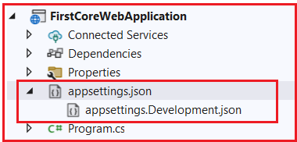
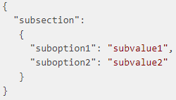
File cấu hình trong ASP.NET Core
Ứng dụng ASP.NET core có các file cấu hình có thể lưu ở các định dạng XML, JSON, INI…
Mặc định ASP.NET core sẽ nạp file cấu hình
JSON lưu ở appsettings .json
Sinh viên cần tìm hiểu định
dạng của Json (https://www.w3schools.com/js/js_json_intro.asp), ví dụ:

Slide 11
File cấu hình trong ASP.NET Core
appsettings.json là file cấu hình dùng để lưu trữ các thiết lập cho ứng dụng ASP.NET Core, thay thế web.config trong ASP.NET truyền thống
ASP.NET Core tự động load file này khi ứng dụng khởi động, truy cập các giá trị cấu hình trong code thông qua IConfiguration
Có thể tạo các file appsettings.{Môi trường}.json riêng biệt cho từng môi trường (ví dụ: appsettings.Development.json, appsettings.Production.json)

Slide 12
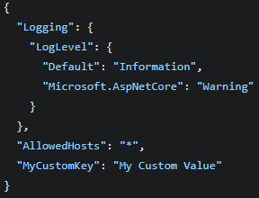
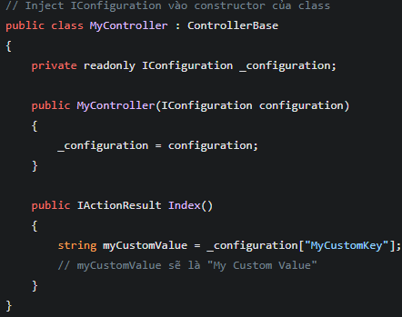
ASP.NET Core appsettings.json File
Ví dụ cấu hình logging level và một key tùy chỉnh "MyCustomKey"
Có thể truy cập
các giá trị MyCustomKey
trong code như sau:

Slide 13
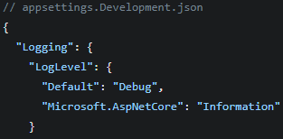
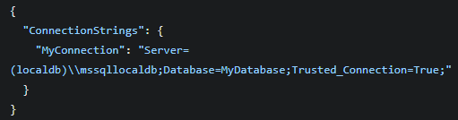
ASP.NET Core appsettings.json File
Ví dụ Sử dụng appsettings.Development.json
Chạy ứng dụng ở môi trường Development, ASP.NET Core sẽ ghi log với mức độ chi tiết hơn (Debug) so với cấu hình mặc định trong appsettings.json
Ví dụ cấu hình Connection String, Nên lưu trữ connection string trong file riêng biệt (như secrets.json) và không commit lên repository để bảo mật.

Slide 14
ASP.NET Core launchSettings.json File
Là file cấu hình dành cho môi trường development, giúp bạn chạy và debug ứng dụng ASP.NET Core
Chứa thông tin cấu hình cho các profile khác nhau, ví dụ: "IIS Express", "YourProjectName", "Docker",...
Có thể thiết lập các biến môi trường khác nhau cho từng profile, ví dụ: "Development", "Staging", "Production“
Không nên lưu trữ thông tin nhạy cảm (như connection string) trong file này, Nên sử dụng Secret Manager hoặc biến môi trường để lưu trữ thông tin nhạy cảm trong quá trình development.

Slide 15
Demo cấu hình và dùng file appsettings.json, launchSettings.json
DEMO

Slide 16
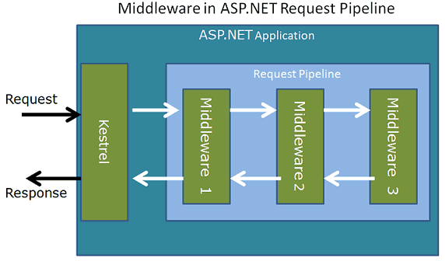
Giới thiệu về MiddleWare / Pipeline

Slide 17
Giới thiệu về MiddleWare / Pipeline
Một Middleware là một module code nhận yêu cầu gửi đến từ Request và trả về Response. Cụ thể trong ASP.NET Core, middlewarre có thể:
Nhận một HTTP Request gửi đến và phát sinh ra HTTP Response để trả về
Nhận một HTTP Request gửi đến, thi hành một số tác vụ (có thể là sửa đổi HTTP Request), sau đó chuyển đến một middleware khác
Nhận HTTP Response, sửa nó và chuyển đến một Middleware khác
Thêm các chức năng chung vào ứng dụng, ví dụ như xử lý lỗi, logging, authentication, authorization, caching,...

Slide 18
Giới thiệu về MiddleWare / Pipeline
Pipeline:Trong ứng dụng ASP.NET Core, các middlware kết nối lại với nhau thành một xích, middleware đầu tiên nhận HTTP Request, xử lý nó và có thể chuyển cho middleware tiếp theo hoặc trả về ngay HTTP Response. Chuỗi các middleware theo thứ tự như vậy gọi là pipeline
Mỗi Middleware trong pipeline sẽ tuần tự có cơ hội thứ hai để kiểm tra lại request và điểm chỉnh response trước khi được trả lại.
Bất cứ middleware nào trong request pipeline đều có thể ngắt request pipeline tại chỗ đó với chỉ một bước đơn giản là không gán request đó đi tiếp
Thứ tự khai báo middleware trong Program.cs ảnh hưởng đến thứ tự chúng được thực thi.

Slide 19
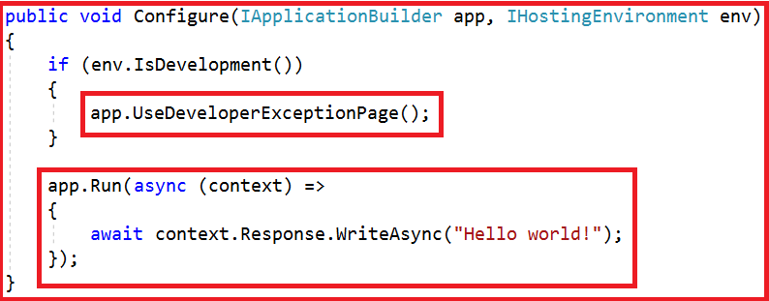
Giới thiệu về MiddleWare / Pipeline
Ví dụ trong Program.cs thì
UseDeveloperExceptionPage() là Middleware
Run() là Middleware

Slide 20
Giới thiệu về MiddleWare / Pipeline
Cách tạo Middleware
Phương thức Inline: Viết trực tiếp mã middleware trong Program class. Cách này phù hợp cho middleware đơn giản
Lớp Middleware riêng biệt: Tạo một lớp riêng biệt kế thừa từ IMiddleware hoặc sử dụng delegate RequestDelegate. Cách này giúp tổ chức code tốt hơn cho middleware phức tạp
Phương thức mở rộng IApplicationBuilder: Tạo phương thức mở rộng cho IApplicationBuilder để thêm middleware vào pipeline một cách dễ dàng. Cách này giúp tái sử dụng middleware trong nhiều dự án

Slide 21
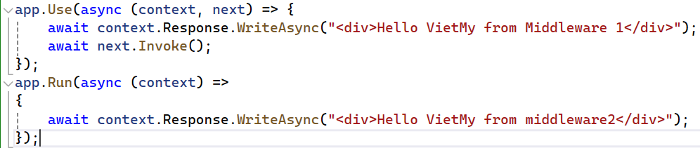

Cấu hình Middleware với Use và Run
Phương thức Run thêm vào một middleware ngắt.
Phương thức Use thêm vào middleware, nó sẽ gọi middleware tiếp theo trong pipeline.
Chúng ta có thể gọi middleware tiếp theo bằng cách gọi phương thức Invoke của middleware tiếp theo

Slide 22
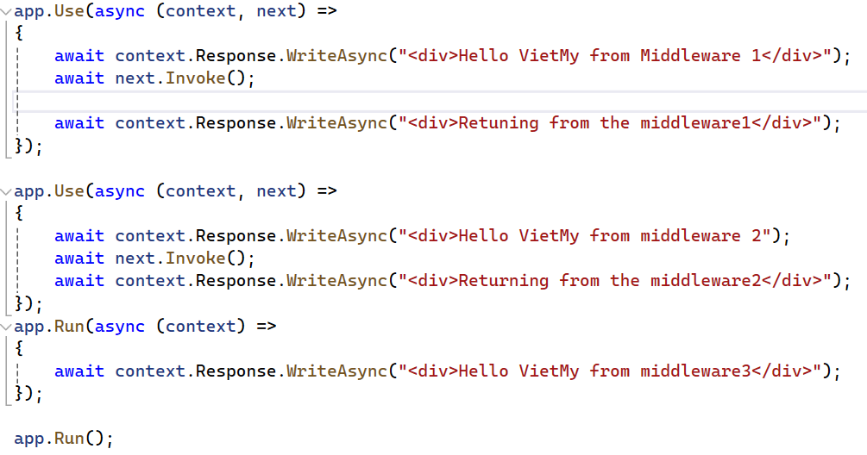
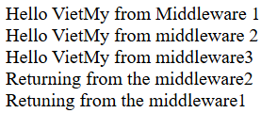
Cấu hình Middleware với Use và Run
Middleware cuối cùng sẽ trả request ngược lại cho middleware trước đó, và sẽ ngắt quá trình trong request pipeline(chạy ngược lại)
Thứ tự chạy các middleware 1,2,3
và quay lại middleware 2,1

Slide 23
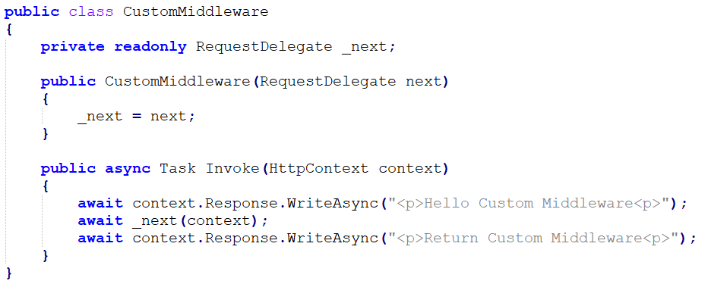
Tạo custom middleware
Khai báo class chứa các middleware, dùng con trỏ hàm RequestDelegate tham chiếu đến middleware và dùng phương thức Invoke gọi tới một middleware tiếp theo

Slide 24
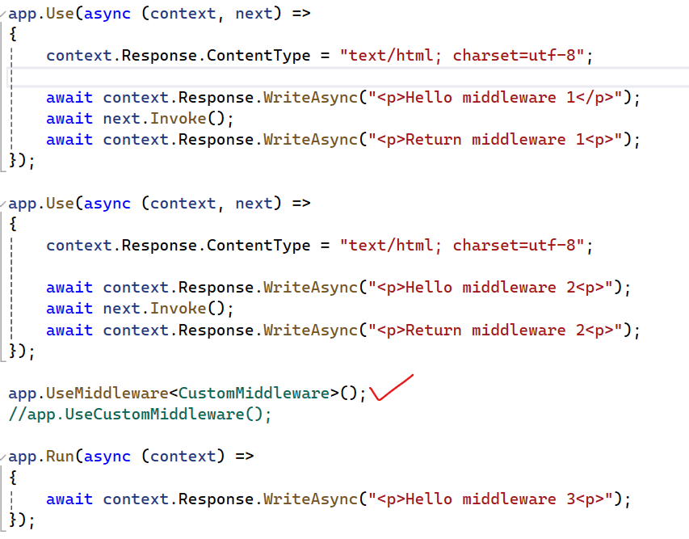
Tạo custom middleware
Đăng ký middleware trong request pipeline sử dụng phương thức UseMiddleware

Slide 25
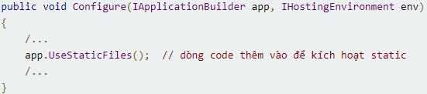
Static Files
Các file như HTML, CSS, ảnh, JavaScript được gọi là file tĩnh hay static files
Các file này thường chứa trong thư mục wwwroot của dự án
Có hai cách để duyệt các file tĩnh này trong ASP.NET Core
Dùng app.UseStaticFiles() bên trong program.cs
Dùng thông qua Controller MVC (sẽ học trong các bài sau)

Slide 26
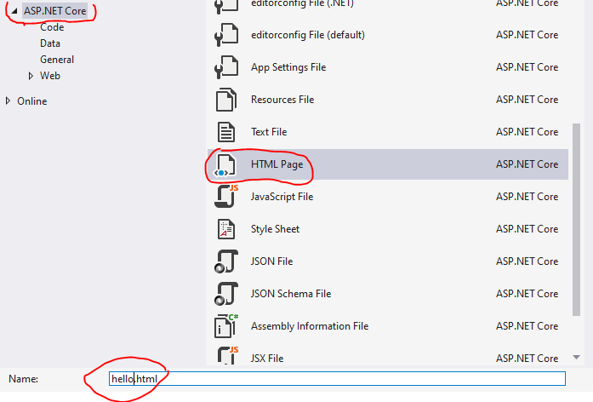
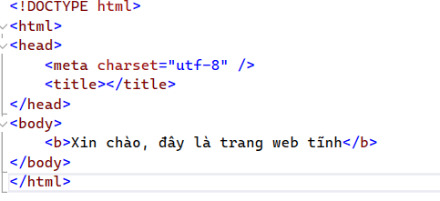
Static Files
Ví dụ tạo trang hello.html trong wwwroot
B1: tạo thư mục wwwroot nếu chưa tồn tại
B2: tạo trang hello.html
B3: Cập nhật nội dung hello.html

Slide 27

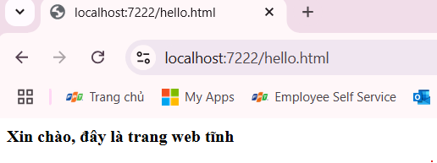
Static Files
Ví dụ tạo trang hello.html trong wwwroot
B4: Thêm app.UseStaticFiles() bên trong program.cs
Run ứng dụng và truy cập vào chính xác tên hello.html

Slide 28
Hiên thực các ví dụ Middleware – static file
DEMO

Slide 29
Kestrel Webserver appsettings.json File MiddleWare / Pipeline Static file
Tổng kết bài học

